Slide 1


클라우다이크 앱
화면으로 살펴보는
주요 기능과 관리 메뉴
문서 관리 · 공유 · 팀 관리 · 백업
앱 기능소개 자료 / 2026.10
Notes:
회사와 제품 계층, 적용 사례, 주요 기능, 사전 질의에 대한 상세 답변, 증권 샘플 순서로 설명합니다. 핵심은 초기 그래프 생성뿐 아니라 변경 이후의 검증과 운영입니다.
출처
/Users/uengine/uengine-platform/demo-securities/requirement/Requirement.md
/Users/uengine/Downloads/MSASchool_교과정제안서수정본 (2).pdf (표지 사진 및 디자인 참조, 교육 브랜드 로고는 유엔진 로고로 대체)

Slide 2
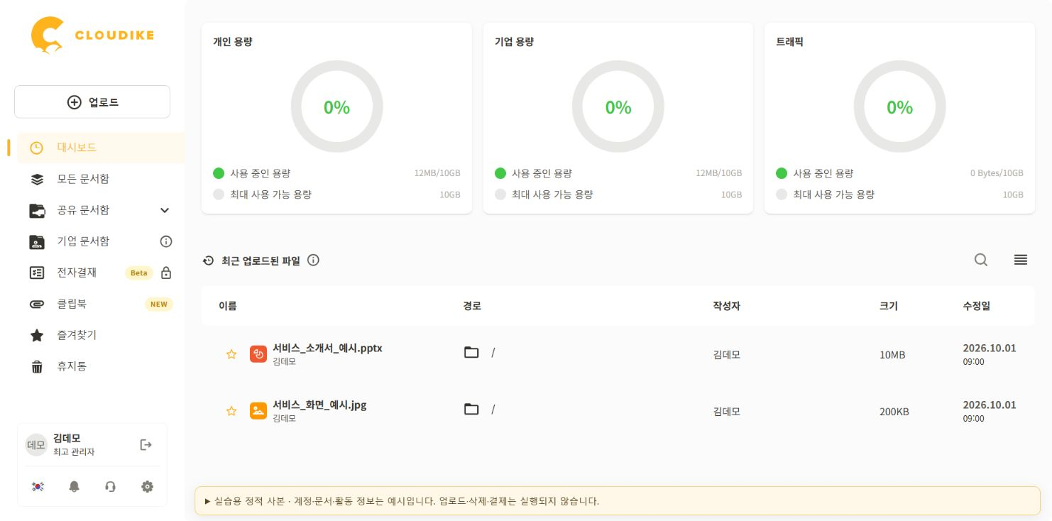
대시보드에서 사용 현황을 한눈에
용량·트래픽과 최근 업로드 파일을 한 화면에서 확인합니다.
사용 현황
개인·기업 용량과 트래픽을 구분해 볼 수 있습니다.
최근 파일
문서명·경로·작성자·수정일을 살펴봅니다.
클라우다이크 앱 기능소개 · 실습용 정적 화면 / 예시 데이터
02
Notes:
Source: https://acmexii.github.io/cloudikehome/app/dashboard/
Captured 2026-10-25 KST. This deck describes visible service menus; the static demo does not execute uploads, sharing, deletion, payments or configuration changes. Personal data in source screens is fictional. Font fallback: Malgun Gothic.

Slide 3
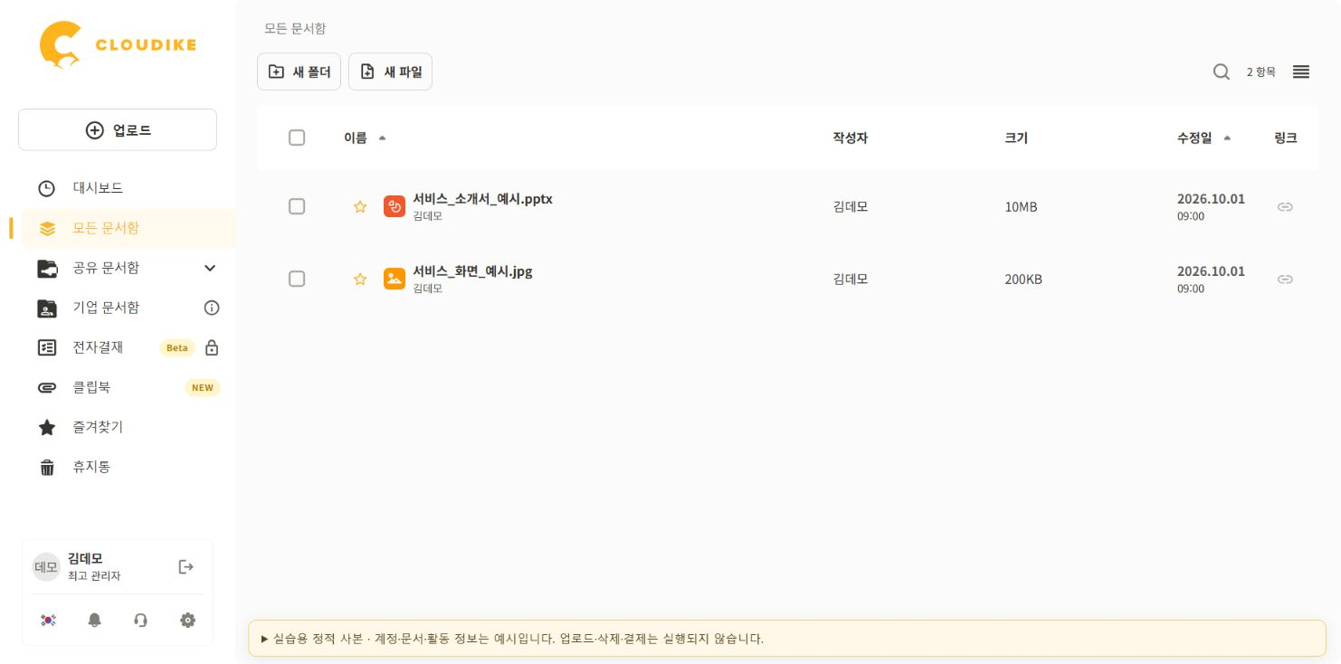
모든 문서함에서 업무 파일 정리
파일 목록과 검색·정렬·업로드 메뉴를 함께 제공합니다.
문서 목록
작성자·크기·수정일과 링크 열을 확인합니다.
정리 메뉴
새 폴더·새 파일과 목록 표시 메뉴가 배치되어 있습니다.
클라우다이크 앱 기능소개 · 실습용 정적 화면 / 예시 데이터
03
Notes:
Source: https://acmexii.github.io/cloudikehome/app/documents/
Captured 2026-10-25 KST. This deck describes visible service menus; the static demo does not execute uploads, sharing, deletion, payments or configuration changes. Personal data in source screens is fictional. Font fallback: Malgun Gothic.

Slide 4
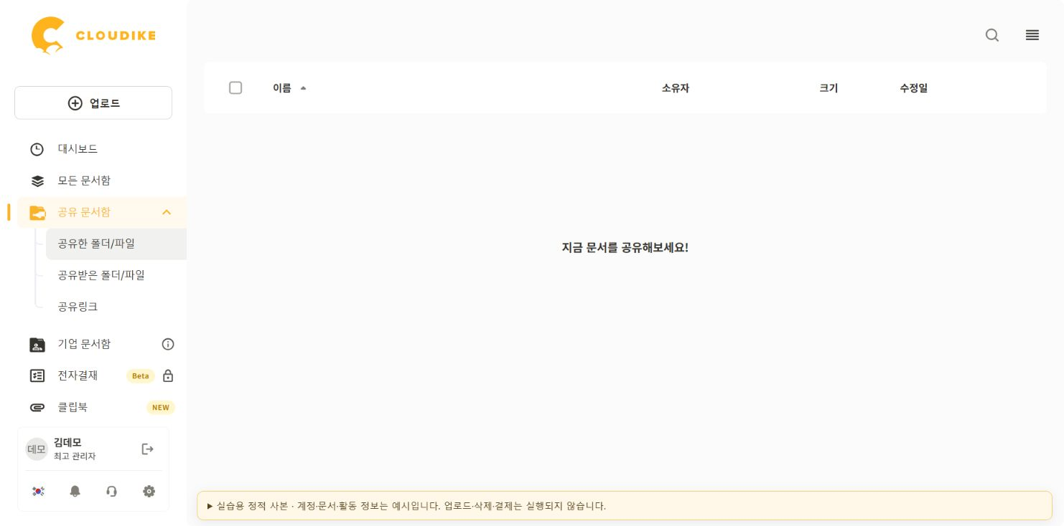
공유한 문서와 받은 문서를 구분
공유한 항목·공유받은 항목·공유링크를 나눠 탐색합니다.
세 가지 보기
공유 대상에 맞는 메뉴에서 항목을 찾습니다.
목록 확인
문서명·소유자·크기·수정일을 확인합니다.
클라우다이크 앱 기능소개 · 실습용 정적 화면 / 예시 데이터
04
Notes:
Source: https://acmexii.github.io/cloudikehome/app/shared-documents/by-me/
Captured 2026-10-25 KST. This deck describes visible service menus; the static demo does not execute uploads, sharing, deletion, payments or configuration changes. Personal data in source screens is fictional. Font fallback: Malgun Gothic.

Slide 5
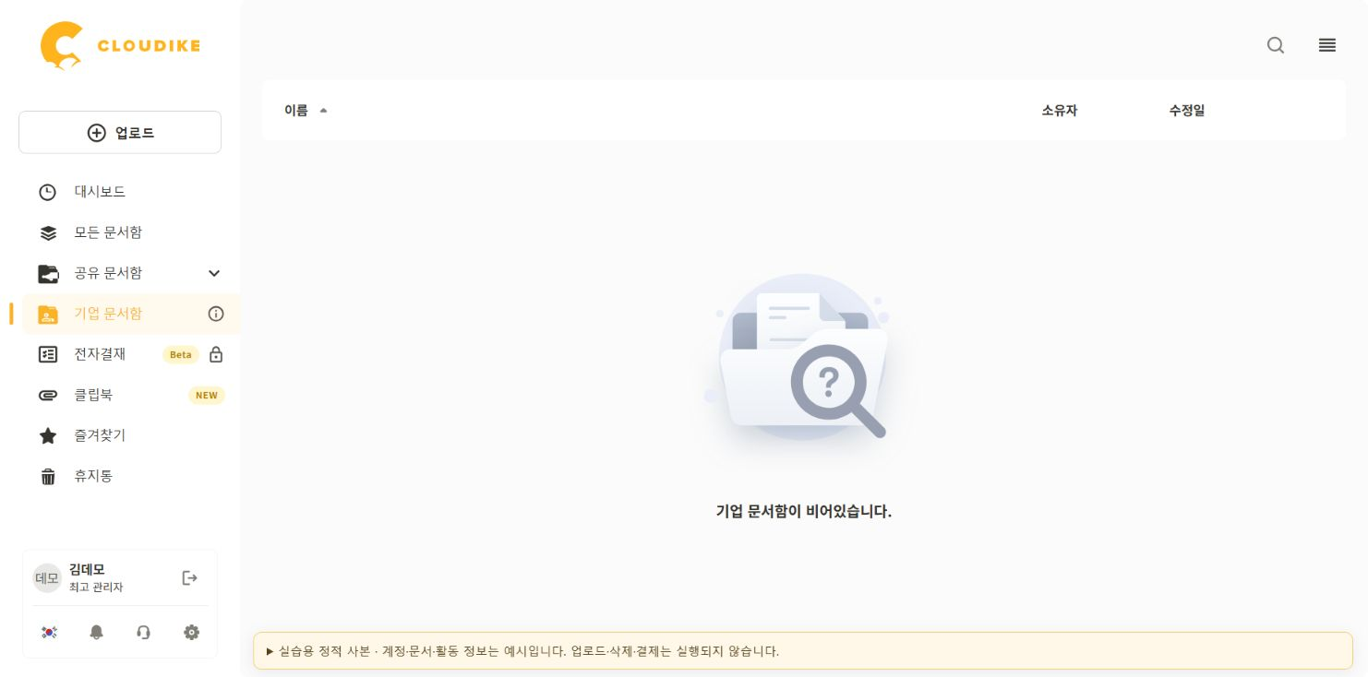
기업 문서함으로 조직 문서 구분
개인 문서와 별도로 기업 문서함을 탐색할 수 있습니다.
조직 문서
기업 문서함의 항목과 소유자를 확인합니다.
현재 화면
예시 사본은 비어 있는 기업 문서함 상태를 보여줍니다.
클라우다이크 앱 기능소개 · 실습용 정적 화면 / 예시 데이터
05
Notes:
Source: https://acmexii.github.io/cloudikehome/app/company-folder/
Captured 2026-10-25 KST. This deck describes visible service menus; the static demo does not execute uploads, sharing, deletion, payments or configuration changes. Personal data in source screens is fictional. Font fallback: Malgun Gothic.

Slide 6
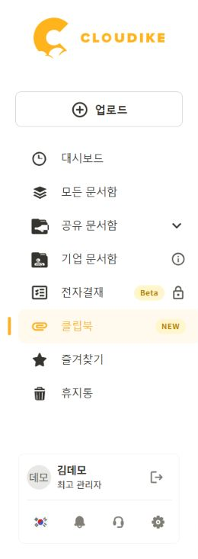
웹에서 찾은 정보를 클립북에 보관
클립북 확장 프로그램의 이용 흐름을 안내합니다.
웹 콘텐츠 수집
01 확장 프로그램 설치
Chrome에 클립북을 추가합니다.
웹 스크랩·스크린샷·기사 저장 방식을 소개합니다.
02 웹 콘텐츠 저장
웹 스크랩·스크린샷·기사를 수집합니다.
확인 위치
저장한 콘텐츠는 모든 문서함의 ClipBook 폴더에서 확인합니다.
03 ClipBook 폴더 확인
모든 문서함에서 저장한 내용을 확인합니다.
클라우다이크 앱 기능소개 · 실습용 정적 화면 / 예시 데이터
06
Notes:
Source: https://acmexii.github.io/cloudikehome/app/clipbook/
Captured 2026-10-25 KST. This deck describes visible service menus; the static demo does not execute uploads, sharing, deletion, payments or configuration changes. Personal data in source screens is fictional. Font fallback: Malgun Gothic.

Slide 7
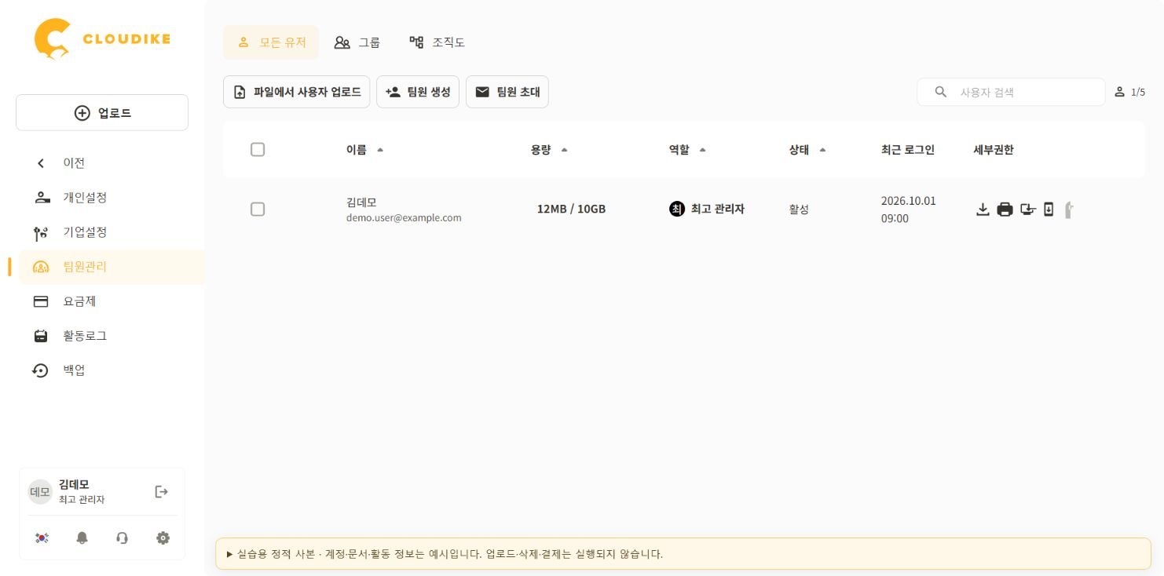
팀원·그룹·조직을 관리
구성원 정보와 권한 관련 항목을 한곳에서 살펴봅니다.
팀원 목록
이름·용량·역할·상태·최근 로그인 열을 제공합니다.
조직 구성
모든 유저·그룹·조직도 탭으로 관리 대상을 구분합니다.
클라우다이크 앱 기능소개 · 실습용 정적 화면 / 예시 데이터
07
Notes:
Source: https://acmexii.github.io/cloudikehome/app/settings/team-management/
Captured 2026-10-25 KST. This deck describes visible service menus; the static demo does not execute uploads, sharing, deletion, payments or configuration changes. Personal data in source screens is fictional. Font fallback: Malgun Gothic.

Slide 8
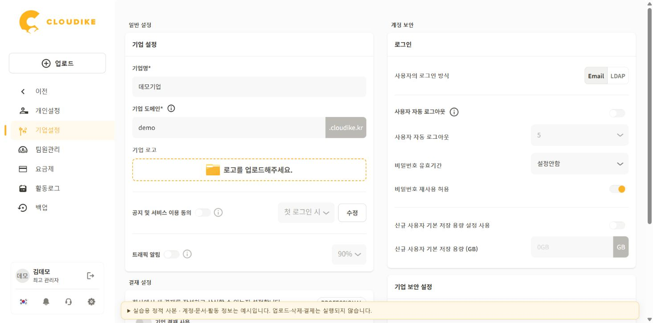
기업 설정에서 보안 항목 확인
로그인 방식과 공유·앱 사용 정책을 설정하는 메뉴입니다.
로그인 설정
Email·LDAP와 자동 로그아웃 등의 항목이 표시됩니다.
사용 정책
공유 링크·모바일 앱·IP 제한 등 기업 설정 항목을 확인합니다.
클라우다이크 앱 기능소개 · 실습용 정적 화면 / 예시 데이터
08
Notes:
Source: https://acmexii.github.io/cloudikehome/app/settings/company/
Captured 2026-10-25 KST. This deck describes visible service menus; the static demo does not execute uploads, sharing, deletion, payments or configuration changes. Personal data in source screens is fictional. Font fallback: Malgun Gothic.

Slide 9
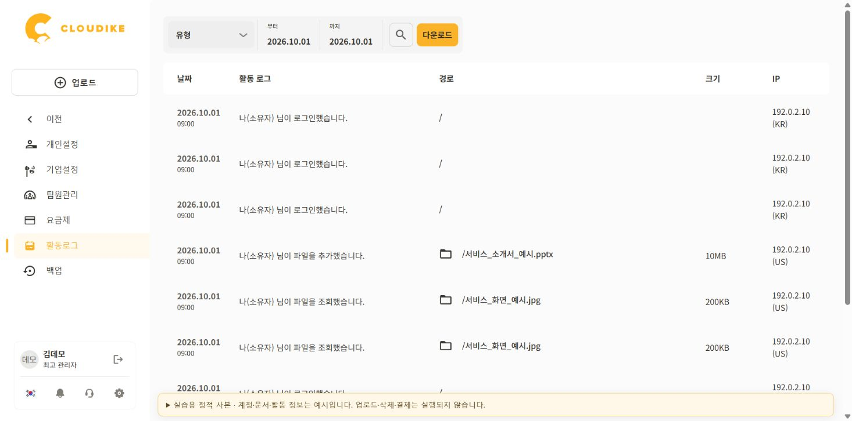
활동로그에서 문서 작업 이력 확인
기간과 사용자 조건으로 활동을 살펴보는 화면입니다.
조회 조건
유형·기간·사용자 필터와 다운로드 메뉴를 제공합니다.
이력 항목
활동·문서 경로·크기·접속 IP 열을 확인할 수 있습니다.
클라우다이크 앱 기능소개 · 실습용 정적 화면 / 예시 데이터
09
Notes:
Source: https://acmexii.github.io/cloudikehome/app/settings/activity-logs/
Captured 2026-10-25 KST. This deck describes visible service menus; the static demo does not execute uploads, sharing, deletion, payments or configuration changes. Personal data in source screens is fictional. Font fallback: Malgun Gothic.

Slide 10
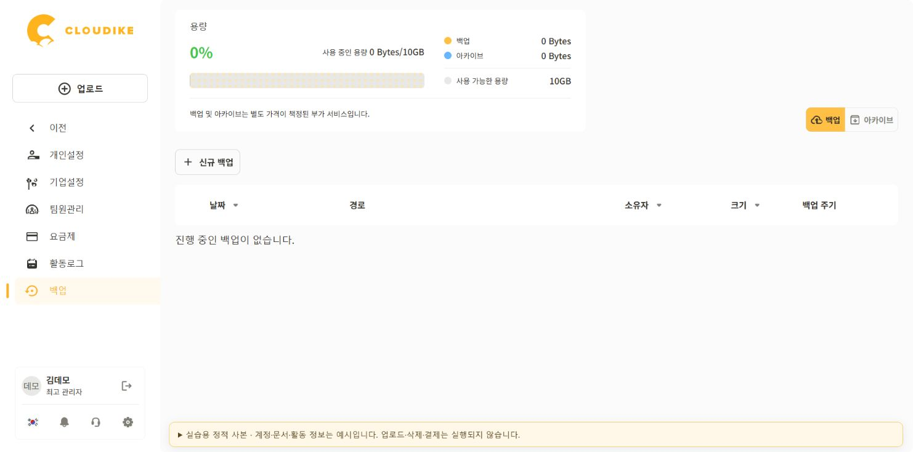
백업과 아카이브 상태를 구분
사용 용량과 작업 목록을 백업·아카이브 탭에서 확인합니다.
용량 확인
사용·사용 가능 용량과 백업·아카이브 용량을 표시합니다.
작업 목록
날짜·경로·소유자·크기·백업 주기 등을 살펴봅니다.
클라우다이크 앱 기능소개 · 실습용 정적 화면 / 예시 데이터
10
Notes:
Source: https://acmexii.github.io/cloudikehome/app/settings/backup/
Captured 2026-10-25 KST. This deck describes visible service menus; the static demo does not execute uploads, sharing, deletion, payments or configuration changes. Personal data in source screens is fictional. Font fallback: Malgun Gothic.

Slide 11
실습 화면을 둘러보세요
실제 계정 작업 없이 주요 메뉴와 화면 구성을 살펴볼 수 있습니다.
살펴볼 영역 | 확인할 내용
문서와 공유 | 모든 문서함 · 공유 문서함 · 기업 문서함 · 클립북
운영과 관리 | 개인설정 · 팀원/그룹/조직 · 기업설정 · 활동로그
보관과 복구 | 백업 · 아카이브 · 휴지통
실습 사본 범위 | 메뉴 탐색 제공. 업로드·삭제·결제·설정 저장은 실행되지 않습니다.
실습 앱 acmexii.github.io/cloudikehome/app/
화면의 계정·문서·IP는 예시입니다. 전자결재 본문은 Trial 요금제에서 접근이 제한됩니다.
요금제 등 실제 도입 조건은 공식 안내와 계약 내용을 확인해 주세요.
클라우다이크 앱 기능소개
11
Notes:
Source: https://acmexii.github.io/cloudikehome/app/pages/ . Captured 2026-10-25 KST. Static demo scope and limitations.

